Slide 1

第2课时
气体摩尔体积

Slide 2


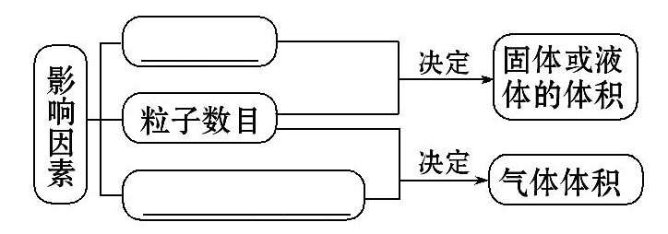
探究1 气体摩尔体积
研读教材·自主认知
1.影响物质体积大小的因素：
(1)影响物质体积大小的主要因素。
粒子大小
粒子之间的距离

Slide 3
(2)结论。
①同温同压下，1mol不同的固态物质或液态物质的体积是_________。
②同温同压下，任何气体粒子之间的距离相等，1mol任何气体的体积
_____。
不相同的
相同

Slide 4
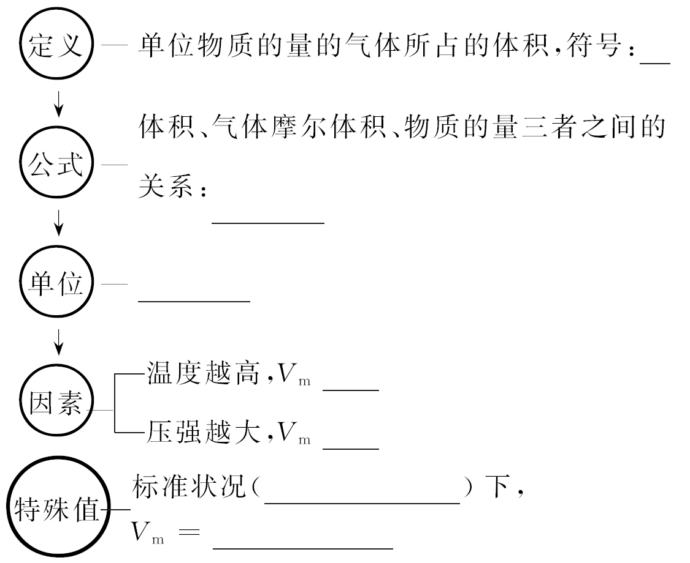
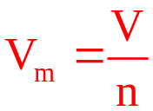
2.气体摩尔体积：
V_{m}
L·mol⁻¹
越大
越小
0℃和101kPa
22.4L·mol⁻¹

Slide 5
合作探究·核心归纳
1.标准状况下的气体摩尔体积V_{m}=22.4L·mol⁻¹，而在25℃和101kPa的条件下，V_{m}=24.5L·mol⁻¹，试分析气体摩尔体积增大的原因。
提示：一定物质的量的气体，同压下，温度升高，分子之间的距离增大，气体的体积变大，故气体摩尔体积变大。

Slide 6
2.标准状况下0.2mol H₂与0.8mol O₂的混合气体的体积也是22.4L吗？
提示：是，气体摩尔体积适用范围是气体，可以是单一气体，也可以是混合气体。
3.标准状况下的气体摩尔体积V_{m}=22.4L·mol⁻¹，那么V_{m}=22.4L·mol⁻¹时一定是标准状况下吗？
提示：不一定，同时改变温度和压强，气体摩尔体积V_{m}仍可能保持不变，如升高温度的同时增加压强。

Slide 7
【归纳总结】
气体摩尔体积
(1)一定条件下气体摩尔体积的数值是固定不变的，在标准状况时，
V_{m}=22.4L·mol⁻¹。
(2)不同温度和压强下，气体摩尔体积数值不同，如在25℃、101kPa
时V_{m}=24.5L·mol⁻¹，因此在讨论气体摩尔体积时，必须要注明气体
状态(温度、压强)。
(3)气体摩尔体积针对气体而言，可以是单一气体也可以是混合气体。

Slide 8
【拓展延伸】粒子之间的距离
(1)对于固态物质或液态物质来讲，固体或液体中的粒子是紧密堆积的，粒子之间的距离是非常小的，粒子本身的大小远大于粒子之间的距离，故固体或液体的体积由所含微粒数目和微粒大小共同决定；
(2)对于气态物质来讲，粒子之间的距离是非常大的，粒子本身的大小远小于粒子之间的距离，气体体积由所含微粒数目和气体粒子之间的距离共同决定。

Slide 9
过关小练·即时应用
1.下列叙述正确的是( )
A.气体的摩尔体积为22.4L·mol⁻¹
B.1mol H₂的质量为2g，它所占的体积是22.4L
C.标准状况下，1mol H₂O所占的体积是22.4L
D.标准状况下，22.4L的任何气体的物质的量都约为1mol

Slide 10
【解题指南】解答本题需注意以下两点：
(1)使用V_{m}=22.4L·mol⁻¹时，必须指明标准状况下。
(2)使用V_{m}=22.4L·mol⁻¹时，必须是气体，液体或固体不可以。

Slide 11
【解析】选D。在标准状况下，气体的摩尔体积为22.4L·mol⁻¹，A项没有指明所处的状况，A项错误；B项没有指明所处的状况，1mol H₂的质量为2g，但它所占的体积不一定是22.4L，B项错误；气体摩尔体积仅适用于气体，水在标准状况下不是气体，C项错误。

Slide 12
【互动探究】
(1)若将C项中的“H₂O”改为“水蒸气”，C项正确吗？
提示：不正确。标准状况下，水不是气态。
(2)若将D项中的“气体”改为“物质”，D项正确吗？
提示：不正确。使用V_{m}=22.4L·mol⁻¹时，必须是气体，“物质”范围太大，不一定是气体。

Slide 13
2.(2015·沈阳高一检测)下列叙述正确的是( )
A.1.5mol O₂体积是33.6L
B.在标准状况下，2mol H₂的体积是44.8L
C.不同的气体，若体积不同，则它们所含的分子数也不同
D.32g O₂的物质的量是1mol，其体积是22.4L
【解析】选B。在标准状况下，1mol任何气体的体积为22.4L，A、D未指明在标准状况下，错误；因未指明温度和压强，若体积不同，物质的量可能相同，分子数也可能相同，C错误。

Slide 14
【补偿训练】下列说法正确的是( )
A.32g O₂占有的体积约为22.4L
B.22.4L N₂含有阿伏加德罗常数个氮分子
C.在标准状况下，22.4L水的质量约为18g
D.22g二氧化碳与标准状况下11.2L HCl含有相同的分子数

Slide 15
【解析】选D。A、B两项都没有指明是“标准状况”下，错误；C项有“标准状况”，但在此条件下水是液体，所以22.4L水不是1mol，故也不是18g；D项中22g CO₂的物质的量为0.5mol，标准状况下11.2L HCl的物质的量也为0.5mol，两种气体的物质的量相同，所以含有的分子数也相同，因此选项D符合题意。

Slide 16
探究2 阿伏加德罗定律
研读教材·自主认知
1.含义：同温同压下，相同体积的任何气体都含有_________的粒子。
2.适用范围：只适用于_____，可以是单一气体也可以是混合气体。
相同数目
气体

Slide 17
合作探究·核心归纳
1.结合影响物质体积的因素，思考分析“相同体积的任何气体都含有相同数目的粒子”的说法正确吗？
提示：不正确。因为气体体积受温度和压强的影响较大，当温度和压强不同时，体积相同的两气体的物质的量不一定相同，故所含的分子数也不一定相同。

Slide 18
2.同温同压下，相同体积的任何气体都含有相同数目的原子数吗？
提示：不一定。同温同压下，相同体积的任何气体都含有相同数目的分子数，但分子中所含有的原子数不一定相同，如稀有气体He、Ne等是单原子分子，H₂是双原子分子，O₃是多原子分子。

Slide 19
3.结合气体体积的影响因素，思考分析“若两种气体体积相同，所含分子数也一定相同”的说法正确吗？
提示：不正确。因为气体体积受温度和压强的影响较大，当温度和压强不同时，体积相同的两气体的物质的量不一定相同，故所含的分子数也不一定相同。

Slide 20
【归纳总结】
对阿伏加德罗定律的“三点”理解
(1)适用于任何气体，包括混合气体，不适用于非气体。
(2)同温、同压、同体积、同分子数，共同存在，相互制约，且“三同定一同”。
(3)标准状况下的气体摩尔体积是阿伏加德罗定律的一个特例。

Slide 21
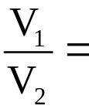

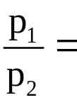
【拓展延伸】
1.阿伏加德罗定律的推论：
条 件 | 结论(等式) | 语言叙述
T、p相同 |  | 同温同压下，气体体积之比等于气体_________ 之比
T、V相同 |  | 温度、体积相同的气体，压强比等于_________ 之比
物质的量
物质的量

Slide 22

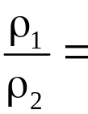

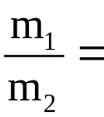
条 件 | 结论(等式) | 语言叙述
n、T相同 |  | 分子数相等、温度相同的气体，压强比等于 _________
T、p相同 |  | 同温同压下，密度比等于_____________之比
T、p、V相同 |  | 同温同压下，相同体积的任何气体的质量之 比等于其_________之比
体积反比
相对分子质量
摩尔质量

Slide 23
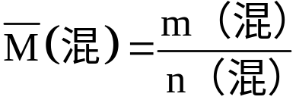

2.计算混合气体摩尔质量的方法：
(1)已知混合物质的总质量[m(混)]和总物质的量[n(混)]：
(2)已知标准状况下混合气体的密度[ρ(混)]：
(混)=22.4ρ(混)

Slide 24
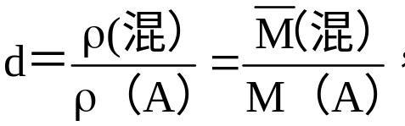
(3)已知同温同压下混合气体的密度[ρ(混)]是一种简单气体A的密度
[ρ(A)]的倍数d(也常叫相对密度法)：
即有： (混)=d×M(A)
(4)已知混合物各成分的摩尔质量和在混合体系内的物质的量分数或
体积分数： (混)=M_{a}×A%+M_{b}×B%+M_{c}×C%

Slide 25
过关小练·即时应用
1.(2015·天津高一检测)下列叙述不正确的是( )
A.同温同压下，1mol H₂和1mol H₂O具有相同的体积
B.同温同压下，同体积的O₂和H₂物质的量相同
C.同温同压下，O₂和H₂的密度之比为16∶1
D.同温同压下，同体积的两个容器，一个盛有NO，另一个盛有N₂和O₂，两容器内的气体一定具有相同的分子总数

Slide 26
【解题指南】解答本题需注意以下两点：
(1)阿伏加德罗定律仅适用于气体。
(2)同温、同压、同体积气体都含有相同数目的分子，不是原子。

Slide 27
【解析】选A。同温同压下，H₂和H₂O不一定都为气体，体积不一定相同，A错误；根据阿伏加德罗定律：同温、同压、同体积的气体，分子数相等，其物质的量也相等，B正确；同温同压下，O₂和H₂的密度之比等于其摩尔质量之比，即32g·mol⁻¹∶2g·mol⁻¹=16∶1，C正确；阿伏加德罗定律适用于单一气体，也适用于混合气体，故D正确。

Slide 28
【互动探究】
(1)A项中“1mol H₂和1mol H₂O”在什么条件下才具有相同的体积？
提示：同温同压下，当二者都是气体时，如常压、100℃以上，具有相同的体积。
(2)将D项中的“分子总数”改为“质量”，D项是否正确？
提示：不正确。NO的物质的量与N₂和O₂的物质的量之和相等，但质量不一定相等，只有当N₂和O₂的物质的量之比为1∶1时质量才一定相等。

Slide 29
2.(2015·福州高一检测)下列情况中，气体分子数不一定相同的
是( )
A.相同体积的CO和CO₂
B.同温同压下，1L CO和1L CO₂
C.常温常压下，1g CO和1g N₂
D.在0℃时，同压下等体积的CO₂和H₂

Slide 30
【解析】选A。因未指明是否为同温同压，所以相同体积的CO和CO₂其气体分子数不一定相同。B、D两项中均指明同温、同压、同体积，故分子数一定相同。CO和N₂的摩尔质量均为28g·mol⁻¹，物质的量相同，分子数也相同。

Slide 31
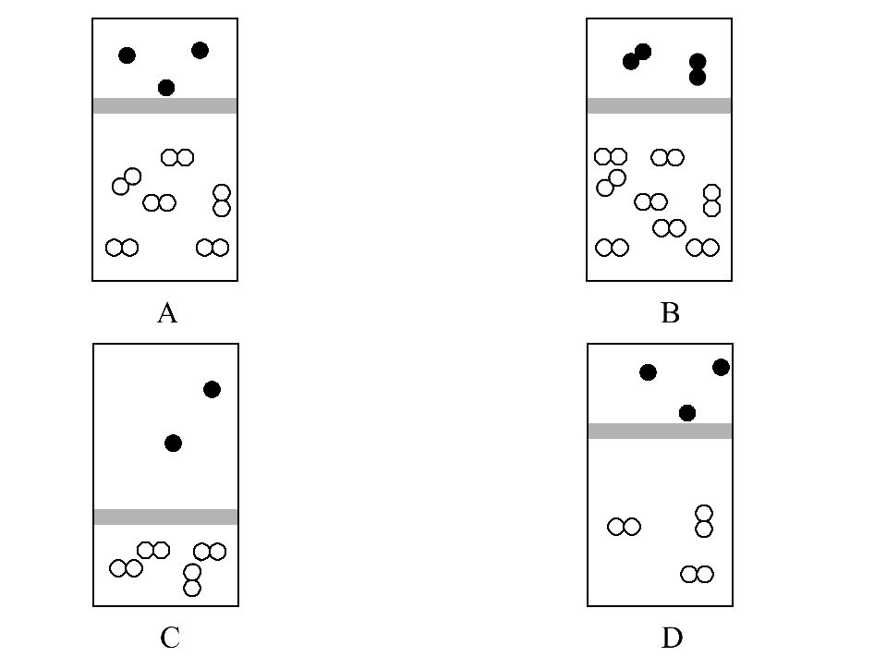
3.下列示意图中，白球代表氢原子，黑球代表氦原子，方框代表一个温度恒定的容器，容器中间有一个可以上下滑动的隔板(其质量忽略不计)。其中能表示氢气和氦气的是( )

Slide 32
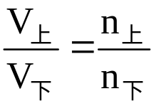

【解析】选A。氦气是单原子分子，H₂是双原子分子，B项不正确。由
于容器中的隔板可以上下移动，因此上下两个空间的压强是相同的，
同时上下方的温度又恒定，根据阿伏加德罗定律的推论，气体体积之
比等于物质的量之比，A项中， ，A项正确；C项中 ，
C项错误。D项中 ，D项错误。

Slide 33
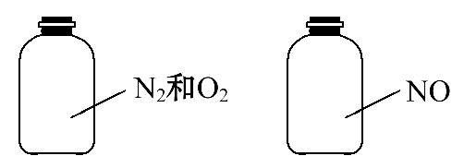
【补偿训练】(2015·南充高一检测)如图两瓶体积相等的气体，
在同温同压下，瓶内气体的关系一定正确的是( )
A.原子数相等 B.密度相等
C.质量相等 D.摩尔质量相等

Slide 34


【解析】选A。由同温同压可得V_{m}相同，再由公式n= 可得两瓶
内分子的物质的量相同，又都是双原子分子，所以原子的物质的量相
同，由个数之比等于物质的量之比可得两瓶内分子所含原子数相同，
A项正确；两瓶内分子的物质的量相等，由m=nM，M不一定相等，故m
不一定相等，同时由ρ= 也可得ρ不一定相等。

Slide 35



Slide 36


